Slide 1
Zadání projektu 1
Dnes si ušpiníme ruce a začneme něco dělat

Slide 2
Unpopular opinion „Za vaše vzdělání si můžete sami.“

Slide 3
Já bych vás chtěl reálně něco užitečné naučit ne jen proto, abych vám dal zápočet a konec. Taky nechci, abyste říkali Průcha byl na ***** učitel „Chci, abyste říkali bylo super něco jsme se real naučili“

Slide 4
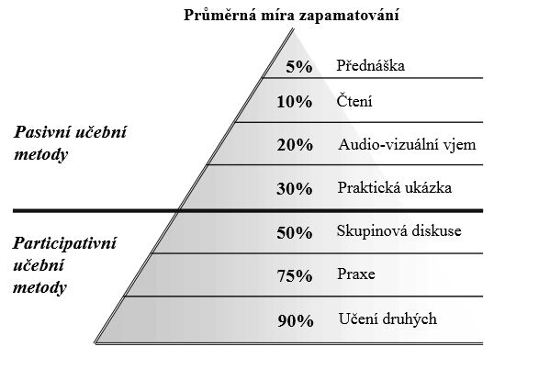
Notes:
Takže se semnou bavte, budete mít z těch hodin mnohem víc – nejlépe se bavte s učiteli všude budete mít z toho mnohem víc.

Slide 5
Víte kdo byl Richard Feynman?

Slide 6
https://www.youtube.com/watch?v=XWFfMM_db3k&t=10s&ab_channel=TVShow%2FFlims https://www.youtube.com/watch?v=ZYJW_Ek2MK0&ab_channel=zdebra

Slide 7
Americký fyzik dostal Nobelovku Když on studoval… před WW2 „proč bych se měl učit něco na zpaměti, když si to můžu najít za 15 minut v knihovně“ — Surely You're Joking, Mr. Feynman!

Slide 8
Co chci, abyste se naučili?

Slide 9
Pracovat s informacemi a najít to co zrovna potřebujete. „Information Just in Time“

Slide 10
How WIFI work?

Slide 11
Ten kdo to vymyslel, tak někam napsal, jak to funguje a zdokumentoval to

Slide 12
Říká se tomu různě: v IT nejčastěji dokumentace, ale může být i příručka, návod…

Slide 13
Důležitý skill n°1 Takže informace „just in time“ a najdu si dokumentaci/návod

Slide 14
Víte jak se jí SLON?

Slide 15
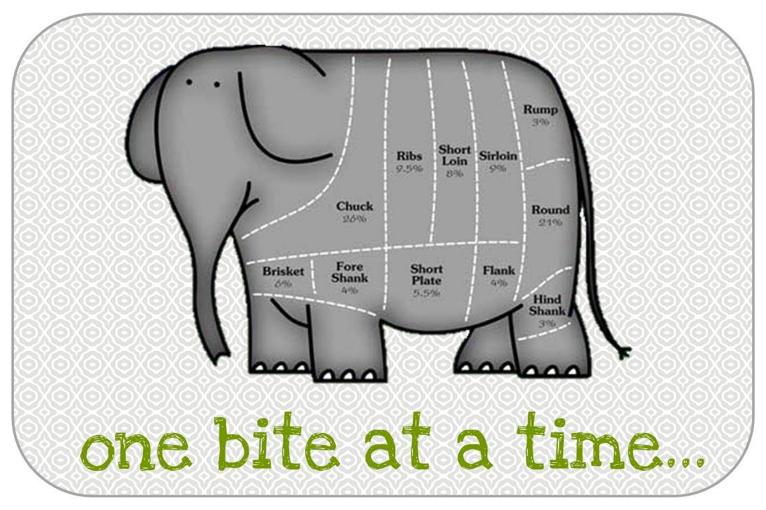

Slide 16
Důležitý skill n°2 Rozložím si problém na kousíčky a ty začnu postupně řešit (kousek po kousku)

Slide 17
Víte co je GIGO?

Slide 18
„Garbage in, garbage out“ „Shit in, shit out“

Slide 19
Pokud nepochopím zadání a nemám jasno co se po mě chce tak je to „Garbige in“ a pravděpodobně to bude i „Garbige out“ Ujasněte si co zákazník chce!

Slide 20
„Ale zas pozor je to tricky, nemůžete zákazníka pořád otravovat“

Slide 21
IT je za mě o řešení problémů a máme k tomu digitální nástroje, které nám je pomáhají je řešit informace „just in time“ Problém rozložíme na kousky Bacha na GIGO

Slide 22
Můj GitHub zadání projektu: https://github.com/Scherifow/IN1-Zadani-projektu1 GitHub Scherifow IN1-zadani Já jsem váš zákazník a zároveň i průvodce

